Slide 1
ИЗОБРАЖЕНИЕ НА ПЛАНЕ НЕРОВНОСТЕЙ ЗЕМНОЙ ПОВЕРХНОСТИ
Подготовила : учитель географии
Н.К. Хмелевская

Slide 2
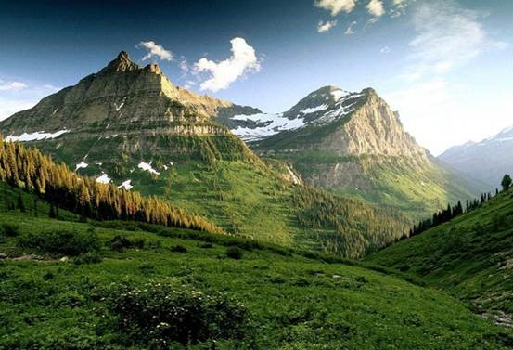
РЕЛЬЕФ
Земная поверхность неровная, на ней встречаются возвышенные участки и понижения.
Рельеф – все неровности земной поверхности.
Формы рельефа – различные виды неровностей земной поверхности.

Slide 3
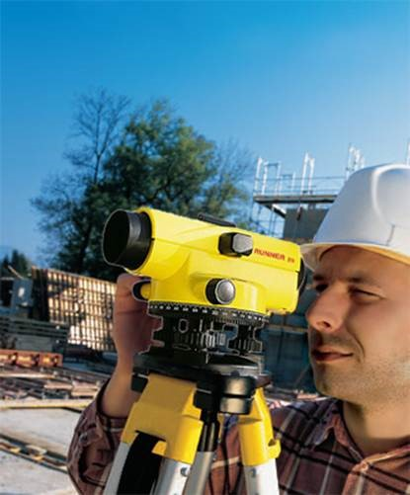
НИВЕЛИР
Чтобы на плане изобразить различные формы рельефа, нужно предварительно сделать определенные измерения.
Эти измерения проделывают с помощью нивелира.
Нивелир служит для определения превышения точек земной поверхности.

Slide 4
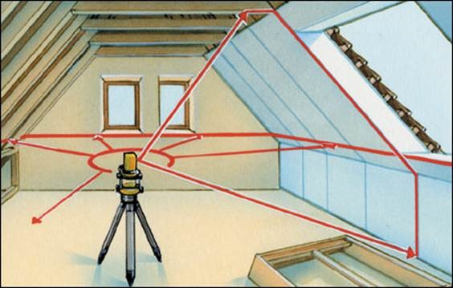
НИВЕЛИР
Принцип работы лазерного нивелира

Slide 5
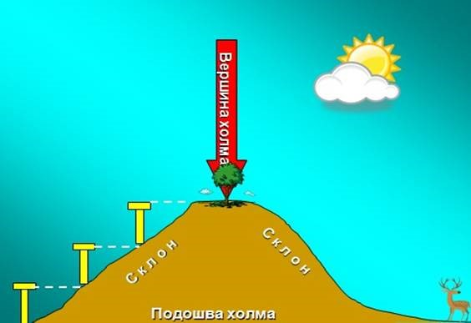
ОТНОСИТЕЛЬНАЯ ВЫСОТА
Проводя измерения нивелиром, узнают, на сколько одна точка земной поверхности лежит выше другой точки, то есть узнают относительную высоту.
Относительная высота – превышение точки земной поверхности над другой точкой, т.е. относительно другой точки.

Slide 6
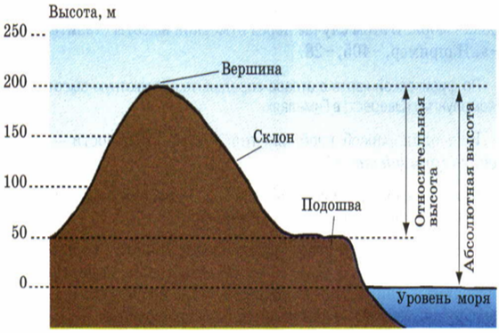
АБСОЛЮТНАЯ ВЫСОТА
На планах и картах изображают абсолютную высоту.
Абсолютная высота – высота точки земной поверхности, отсчитываемая от уровня моря (океана). Уровень моря принимается за 0 метров.

Slide 7
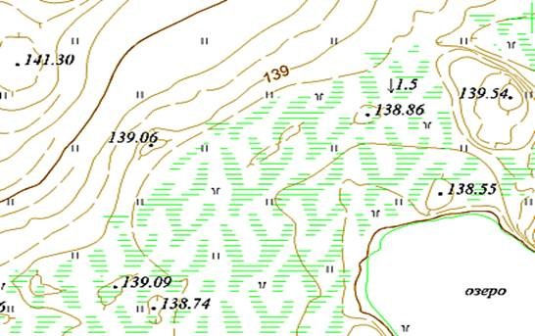
ГОРИЗОНТАЛИ
На некоторых планах высоты точек подписаны цифрами – отметками высот.
На планах местности рельеф изображают с помощью горизонталей.
Горизонтали – линии, соединяющие точки с одинаковой абсолютной высотой. Чем ближе горизонтали проведены друг к другу, тем быстрее меняются высоты, и наоборот.
Отметки высот на плане (черным цветом) и горизонтали (коричневым цветом)

Slide 8
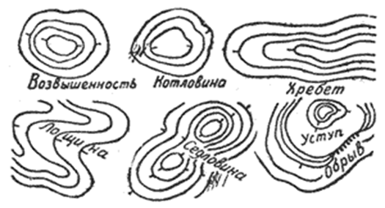
БЕРГШТРИХИ
Некоторые горизонтали снабжены перпендикулярными черточками – бергштрихами, которые показывают направление возвышения или понижения.

Slide 9
СПАСИБО ЗА ВНИМАНИЕ!

